Slide 1
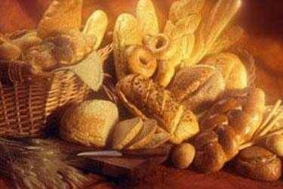
Kruh kroz povijest

Slide 2
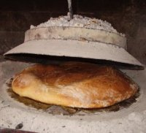
Prvi su kruh, i to od pšenice i ječma, pekli Egipćani 1500 godina , vjerojatno je bio beskvasni i zapravo pogača od brašna i soli, koja se pekla u žeravici pod pepelom u peći, na što upućuju slike na zidovima grobnica i zapisi starih Egipćana.

Slide 3
Grčki pomorci su umijeće kruha iz Egipta prenijeli u Grčku i tamo je kruh doživio svoj procvat.
Postoje opisi kruha poput kruh s uljem i medom,štruce kruha u obliku gljive s makovim zrnjem te vojni specijalitet-kruh pečen na ražnju.
U staroj Grčkoj pekari koji su željeli uštedjeti na soli pekli su kruh koristeći morsku vodu.

Slide 4
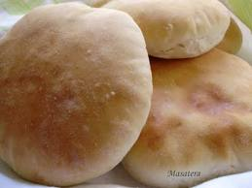
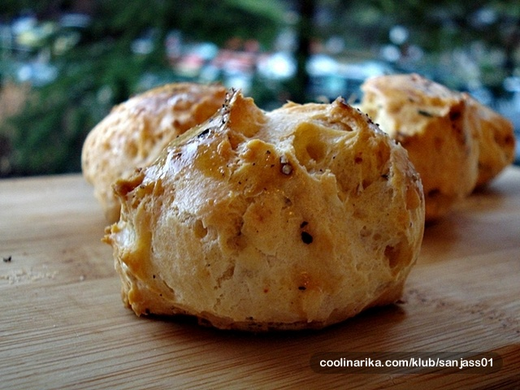
U Rimljana je kruh bio također jedna od najvažnijih namirnica, pekari su za aristokrate morali za svako jelo poslužiti odgovarajuću vrstu kruha, pekli su lepinje i kruščiće od sira,maslina, a osobito je bio omiljen kruh sa začinskim biljem.

Slide 5
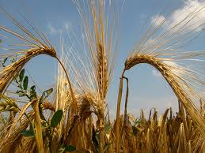
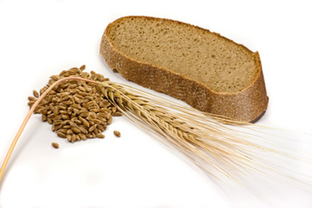
U ranom srednjem vijeku kruh se pekao od žitarica bez dovoljno zobi, ječma i raži, koji se teško dizao i bio je vrlo taman. Kruh pripremljen od bijelog brašna bio je privilegija bogatih, a raženi su dobivali zatvorenici, Položaj u društvu se procjenjivao po boji kruha, bijeli su jeli oni na vrhu društvene ljestvice, a oni na dnu, crni kruh.

Slide 6
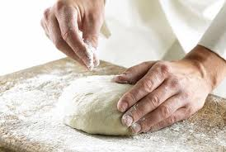
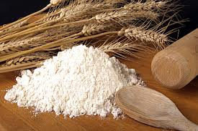
Devetnaesto stoljeće je bila značajna prekretnica u prehrani stanovništva Europe, jer je započela masovna proizvodnja bijelog brašna, a svi nedostatci bijelog kruha kao simbola blagostanja i gospodstva pokazat će se tek u 20. stoljeću.

Slide 7
U 19. st. provedena je modernizacije mlinova i započela masovna proizvodnja žitarica u Sjevernoj Americi pa je brašno postalo jeftino i dostupno svima.
U 20. st. proveden je proces automatizacije tvornica kruha, tj. razvijaju se moderne pekare s visokom tehnologijom proizvodnje.

Slide 8
Bijeli ili crni?
Kroz povijest vrijedilo je jednostavno pravilo: što je kruh crniji, to je osoba koja ga jede nižeg socijalnog statusa. Bijelo je brašno stoljećima bilo skupo jer su ga mlinari teško dobivali pa je kruh pripremljen od bijelog brašna bio privilegij bogatih.
Crni kruh su jeli robovi i zatvorenici te seljaci, a ponekad su za njime posezali i fratari kako bi pokazali svoju poniznost.

Slide 9
Industrijska revolucija digla je bijeli kruh u visine kao znak blagostanja i gospodarskog napretka sve dok u 20 st. nisu na vidjelo izašle sve negativne strane konzumacije bijelog kruha po zdravlje.
Danas je crni kruh sa raznim dodacima poput sjemenki najčešći izbor zdravstveno osvještenih osoba.

Slide 10
Zanimljivosti o kruh
U Egiptu su uz pokojnikovo tijelo u grobnice stavljali zalihe kruha.
Grčki filozof Sokrat je smatrao da je kruh hrana za svinje.
Rimski vojnici su često nazvani ’’ žderači kruha’’jer su svakodnevno dobivali kilogram kruha.
1928 god. je započela era narezanog kruha kada je Otto Frederick Rohwedde izmislio stroj koji istovremeno reže i zamata kruh
U jednom britanskom muzeju i danas je moguće vidjeti štrucu kruha koji su Egipćani napravili i ispekli otprilike 5000 godina.

Slide 11
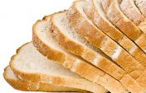
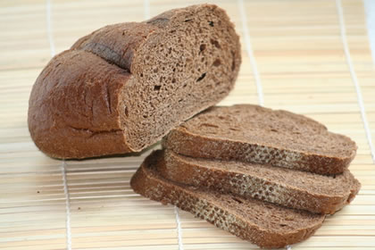
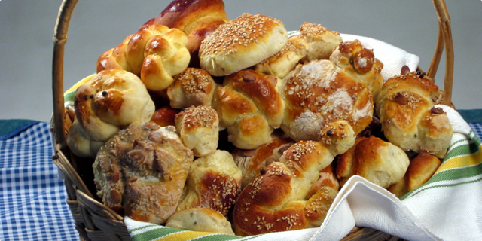
Pogledajmo par sličica kruha

